Slide 1
2° básico
Objetivo: Identificar la información implícita en un texto.
Profesora: Débora Sepúlveda S.

Slide 2
Información Implícita
Son ideas que NO están expresadas en forma directa
El autor te da “pistas” para encontrar la información
Necesitarás de tus conocimientos previos

Slide 3
¿Qué lugar será?
¿Cómo lo supiste?

Slide 4
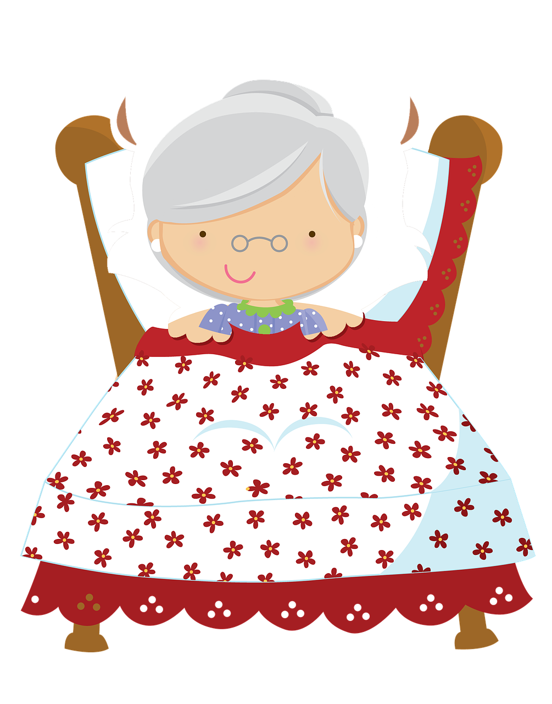
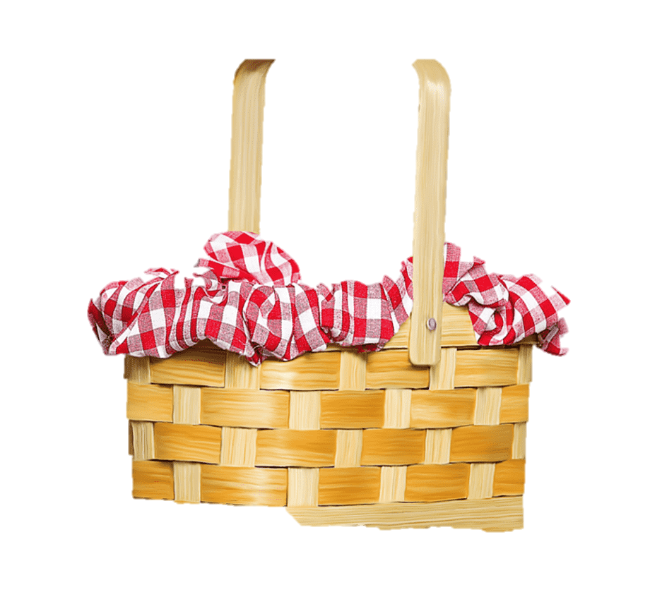
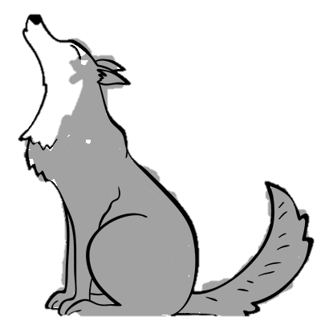
¿Qué cuento será?
¿Cómo lo supiste?

Slide 5
Anita se quedó dormida y llegó atrasada al colegio
¿En qué jornada va Anita al colegio?
respuesta implícita

Slide 6
Me gusta ir ahí, porque puedo jugar y hacer amigos. Hay columpios, resbalines y muchos juegos más.
¿Qué lugar será?
respuesta implícita

Slide 7
“La niña lloraba porque su muñeca se rompió, esa muñeca se la regaló su abuelita. Su mamá le trajo de regalo una muñeca nueva, pero la niña no la quiso, solo quería su muñeca rota.”
¿Cómo se siente la niña?
¿Cómo lo supiste?
respuesta implícita

Slide 8
Ahora saca tu cuaderno y vamos a realizar nuestra guía de aprendizaje.

